Slide 1
Runo tutuksi

Slide 2
Runotermejä
Säe = yksi runon rivi Jo joutui armas aika/
Säkeistö Jo joutui armas aika
ja suvi suloinen.
Kauniisti joka paikkaa
koristaa kukkanen.
Nyt siunaustaan suopi
taas lämpö auringon,
se luonnon uudeks' luopi,
sen kutsuu elohon.

Slide 3
Loppusointu, riimi: suopi – luopi, auringon – elohon
Runomitta: tavujen lukumäärää koskeva sääntö, josta syntyy runon rytmi, esim. Kalevala-mitassa yhdessä säkeessä on kahdeksan tavua:
Va-ka van-ha Väi-nä-möi-nen
Alkusointu: sanat alkavat samoilla kirjaimilla:
  Vaka vanha Väinämöinen

Slide 4
Vertaus: yhdistetään kaksi asiaa kuin-sanan avulla:
illat ovat kuin samettia, ilma on kuin morsian
Metafora: yhdistetään kaksi asiaa ilman kuin-sanaa:
koskenkorva / koskenniska
                niemennokka
                suonsilmä / lähteensilmä
                tiimalasivartalo / ampiaisvartalo / päärynävartalo
                sello (takapuolesta)
                luuviulu
                hongankolistaja
                kukkakeppi
                pyykkilautavatsa
                katse salamoi
                Heikki on etana/lokki/laskiainen/jänis.

Slide 5
allegoria = vertauskuvallinen kertomus (esim. monet Raamatun kertomukset)
alluusio = viittaus toiseen teokseen (tai esim. viittaus antiikin mytologiaan tai Raamatun kertomukseen)
antiteesi = vastakohta, antiteesi tarkoittaa kahden vastakkaisen väitteen tai käsitteen asettamista vierekkäin, jolloin se, mitä halutaan sanoa, tulee tehostetusti esille (esim. mutta- ja vaan-sanojen avulla)

Slide 6
eufemismi = kaunisteleva kiertoilmaus
(esim. karhu = metsän kuningas
Hyväntoivonniemi)
hyperbola = liioittelu
(esim. hetken ikuisuus)
kuvakieli = kieli, joka sisältää runsaasti kielikuvia

Slide 7
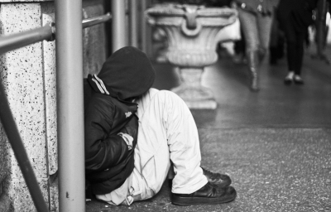
Harjoitus: Kuvasta runoksi 1
Mitä tunteita kuvaan voisi liittyä?
Mitä on tapahtunut tai jäänyt tapahtumatta? Mieti, kuka voisi olla runon kertoja ja miltä hänestä tuntuu kuvaushetkellä. Minkälaisen runon kuvan henkilö kirjoittaisi, entä ohikulkija, henkilön ystävä tai äiti?

Slide 8
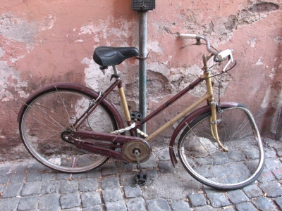
Harjoitus: Kuvasta runoksi 2
Tarkastele kuvan pintoja ja muotoja. Miltä tuntuisi kuljettaa kättä polkupyörän pinnoilla, miltä eri materiaalit tuoksuisivat haistettaessa tai maistuisivat, jos koskisit niitä kielen päällä?
Suunnittele ylistys kuvan rikkinäiselle polkupyörälle, niin että käytät mahdollisimman paljon kuvaavia yksityiskohtia ja aisteja. Yritä miettiä tuoreita vertauksia, yhdistele rohkeasti eri aisteja ja anna mielikuvituksesi hakea yllättäviä yhdistelmiä.

Slide 9
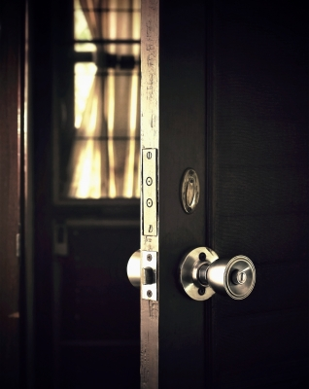
HARJOITUS: KUVASTA RUNOKSI 3
Mitä ajatuksia ja tunteita tämä kuva herättää?
Minkälaisia mielikuvia tai vertauksia kuva voi tuoda mieleen?
Mistä kuvassa on kyse; avautuuko ovi paljastaen jotakin vai sulkeutuuko se piilottaen jotakin?
Onko kyse oikeasti ovesta vai onko ovi vain vertaus?

Slide 10
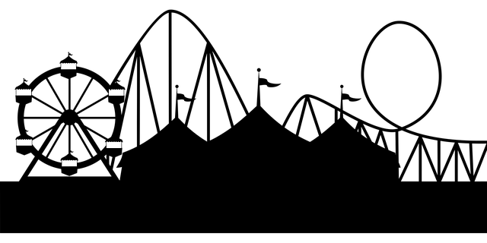
kuvausHarjoitus
Valitse yksi tilanteista ja laadi siitä mahdollisimman tarkka kuvaus:
  Mies ja nainen makaavat nurmikolla, kunnes alkaa sataa.
  Huvipuisto suljetaan ennen ensimmäisiä pakkasia.
  Vanha mies istuu puistonpenkillä ja lukee kirjaa.
  Kettu juoksee lumihangella. Sää on talvinen ja kaunis.

Slide 11
HALUN AJAMANA ILLOIN (Pablo Neruda)
Halun ajamana illoin heitän surun verkot
silmiesi valtamereen.
Korkeimmasta roviosta kurkottaa palava yksinäisyyteni
viittoen käsillään kuin haaksirikkoinen.
Lähetän punaisia hätämerkkejä hajamielisille silmillesi
jotka kimaltavat kuin meri majakan ympärillä.
Kätket vain pimeyden, oma kaukainen naiseni,
katseessasi häilähtävät joskus kauhun rannat.
Halun ajamana illoin lasken surun verkot
silmiesi aaltoilevaan valtamereen.
Yölinnut nokkivat ensimmäisiä tähtiä
jotka säkenöivät kuin sieluni
kun sinua rakastan.
Yö laukkaa varjotammallaan
ja kylvää sinisiä tähkäpäitä vainioille.

Slide 12
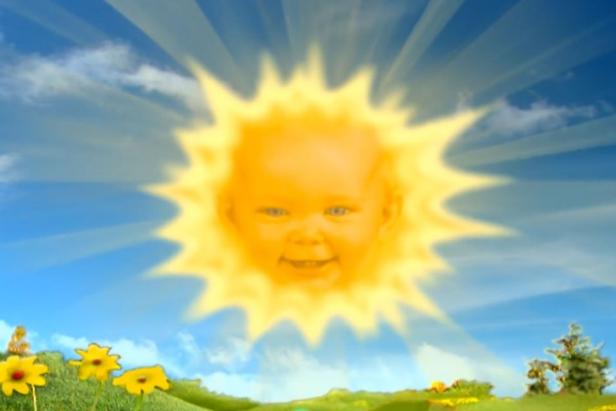
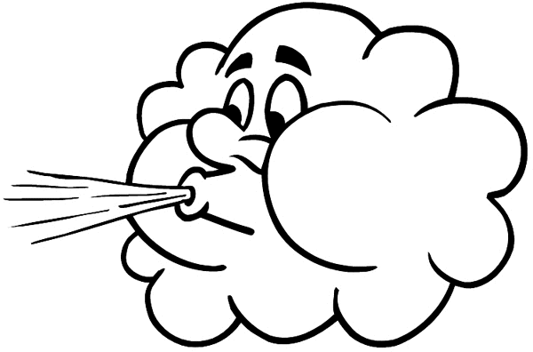
personifikaatio = elollistaminen
esim. koivu nyökytteli päätään
        tuuli puhaltaa kumoon
        aurinko hymyilee meille
        valo tanssii seinillä
toisto = sama asia toistetaan joko samanlaisena tai toisin sanoin
esim. Kalevala Mieleni minun tekevi, aivoni ajattelevi.)

Slide 13
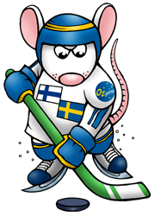


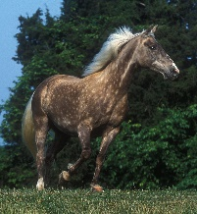
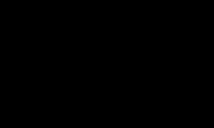
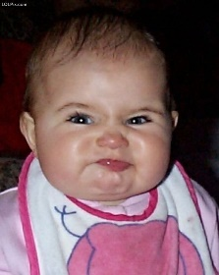

metonymia = sanan korvaaminen toisella, siihen olennaisesti liittyvällä sanalla tai ilmauksella , esim. Suomi voitti Ruotsin (kyse maajoukkueista, ei maista)
synekdokee = osaa käytetään merkitsemään kokonaisuutta (esim. suu haukotteli = ihminen haukotteli)
symboli = vertauskuva
symboliikka = vertauskuvallisuus
synestesia = aistien yhdistäminen: hapan ilme, makea auto, kirkuvat värit
synonyymi = samaa tai melkein samaa tarkoittava sana

Slide 14
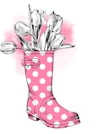
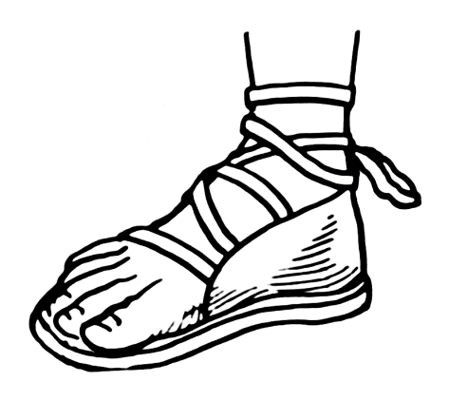
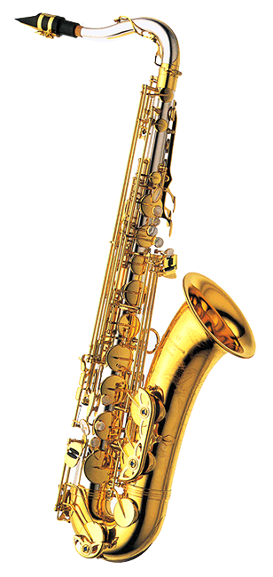
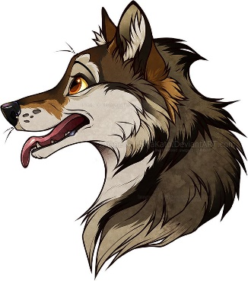
Harjoitus
Mieti, millaisia seuraavat esineet ja asiat olisivat ihmisinä,
esim. ikä, etu- ja sukunimi, sukupuoli, ammatti, ulkonäkö, luonne, harrastukset jne.
saksofoni / sello
kuorma-auto / henkilöauto
puuvaja metsänreunassa / kerrostalo kaupunkilähiössä
peura / susi
kumisaapas / sandaali

Slide 15
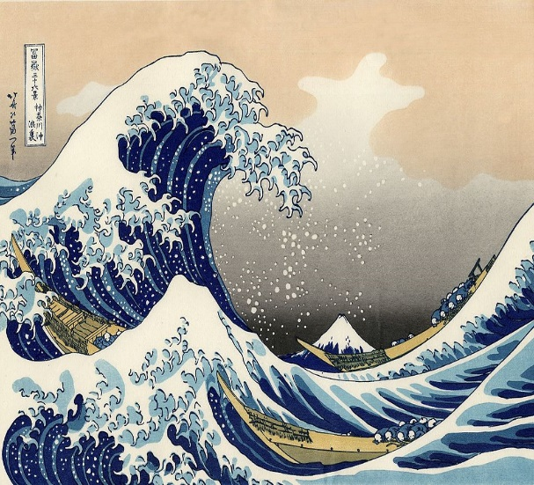
Runon lajeja
Tanka
lyhyt runo tai laulu
käytettiin Japanissa salaisina viesteinä rakastavaisten välillä
usein runoissa valitetaan jostain tai kaivataan jotakin tai jonnekin
tavurakenne: 5-7-5-7-7

Slide 16
Esimerkkejä tanka-runoista
Minä en tahdo
rakastaa sinua suotta.
Mieluummin lähden
pois vuorille jonnekin,
painan pään kiveen, kuolen.
---------------------------
Miten mieletön
voi olla ihmissydän -
että silloinkin
kun olemme yhdessä
on ikävä sinua!
Kaipuu on, rakas
tuhanneksi pirstonut
tämän sydämen.
Mutta yksikään siru
ei ole mennyt hukkaan.
---------------------------
Rikkaruohoilta
et voi erottaa taloon
tuovaa polkua.
Kasvoivat, kun odotin
häntä, joka ei tullut.

Slide 17
Haiku
tavurakenne: 5-7-5
yleensä luontoaiheisia
muistuttavat mietelauseita

Slide 18
Esimerkkejä haiku-runoista
aalto kallistaa
lipuvaa kajakkia
ranta loittonee
---------------------------
kiskot vinkuvat
asemalaiturilla
junaasi ei näy
tapetun paarman
korvaavat tuhat uutta
suolla syntyvää
---------------------------
pienet otukset
väistävät kalliota
kaislikkopiiloon

Slide 19
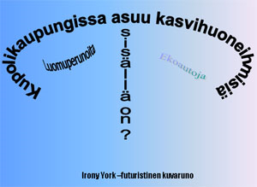

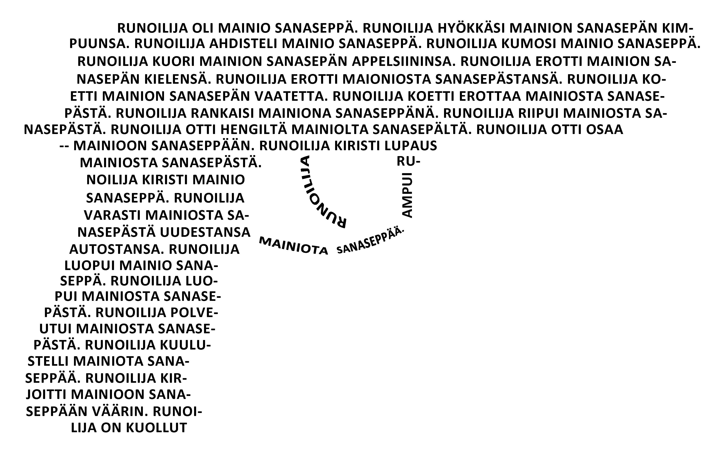
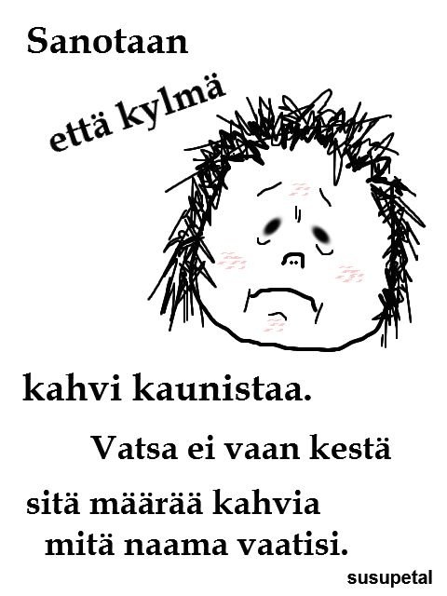
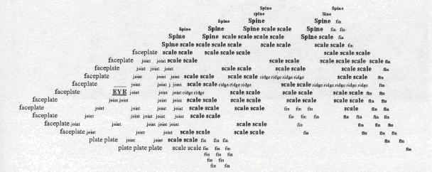
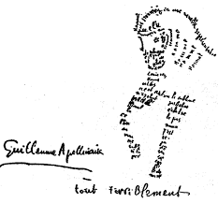
Kuvaruno
Sanat asetellaan niin, että niistä muodostuu jokin kuva.

Slide 20
”Timantti”
Nimetään ja kuvaillaan jotain asiaa ja sen vastakohtaa siten, että runon puolivälissä kuvailun kohde vaihtuu.
Asetellaan timantin muotoon.
Rakenne: substantiivi 1
kaksi adjektiivia
neljä VA-partisiippia
2 substantiivia / 2 substantiivia
neljä VA-partisiippia
kaksi adjektiivia
substantiivi 2
omena
vihreä kiiltävä
irvistyttävä rouskuva ravitseva tirskuva
kanta siemenkota siemenet kuori
sotkeva kasteleva piristävä tuoksuva
oranssi makea
appelsiini

Slide 21
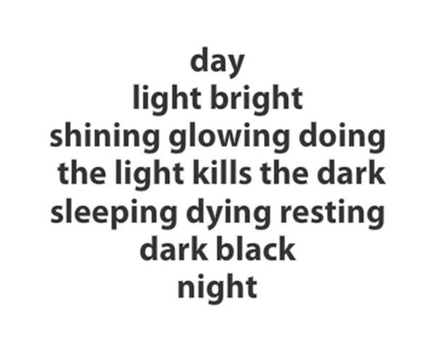
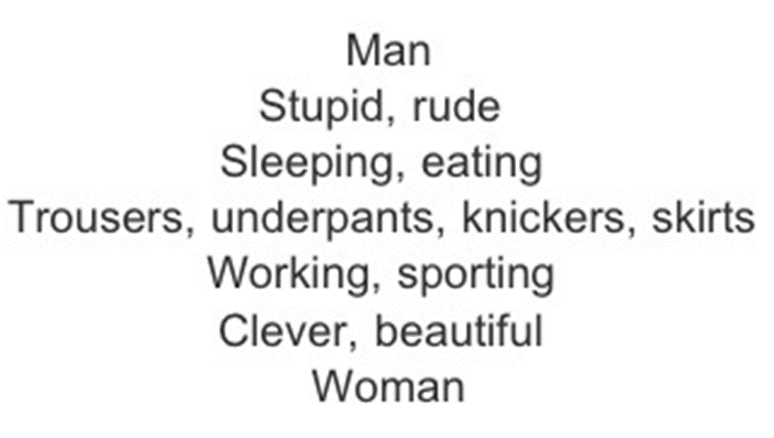
Esimerkkejä ”runotimanteista”
Kitten
Soft, cute
Snuggling, purring, licking
meow, hiss, bark, growl
running, chasing, biting
fluffy, smooth
puppies
Mountain
High, rocky
running, looking, hiking
Eagle, power, fear, rabbit
Living, moving, making-noise
Deep, beautiful
Valley

Slide 22
Aforismit eli mietelauseet ja sanonnat
Kaikki mikä ei tapa, vahvistaa. (Friedrich Nietzsche)
Vain kuolleet ovat nähneet sodan lopun. (Platon)
Joka osaa, se tekee. Joka ei osaa, opettaa. (Bernard Shaw) [Joka ei osaa opettaa, siirtyy hallinnollisiin tehtäviin.]
Hymy on lyhin etäisyys kahden ihmisen välillä. (Victor Borge)
Jos joku väittää, ettei rahalla voi ostaa onnea, hänellä ei ole koskaan ollut rahaa. (Samuel L. Jackson)
En tee elokuvia vain ansaitakseni lisää rahaa. Teen rahaa, jotta voisin tehdä lisää elokuvia. (Walt Disney)
Omena päivässä pitää lääkärin loitolla, sipuli päivässä pitää jokaisen loitolla.
Kun sormi osoittaa kuuta, typerys katsoo sormea. (Kiinalainen sananlasku)
Voit viedä hevosen lähteelle, mutta et voi pakottaa sitä juomaan. (Kiinalainen sananlasku)

Slide 23
Runo Satunnaisista sanoista
Valitse jokin sanaryhmistä 1 – 4 ja laadi runo, jossa sanat esiintyvät. Voit lisäillä runoosi toki muitakin sanoja:
    1 ) lusikka, pelko, tyytyväinen, hiukset, joskus, avoin
    2 ) oranssi, huojuva, peili, nojatuoli, Pariisi, rivi
    3 ) pöly, kalju, pitsi, aamu, kurki, tyhjä
    4 ) sulava, kirjekuori, naarmu, unelias, graniitti, lanka

